Slide 1


Participation au développement d’un modèle cinétique pour le transport et dépôt d’énergie par un faisceau d’électrons rapides dans des cibles solides.
Par Mokrane Hadj-Bachir
Sous la direction de M. J.J. Santos
Mardi 05 juin 2012

Slide 2
Objectif du stage :
Reproduire les résultats d’une expérience faite à Saclay avec un modèle simple.

Slide 3
Sommaire
Théorie du transport d’électrons rapides.
Exemples d’applications.
Expérience sur UHI 100 au CEA de Saclay.
Résultats obtenus.
Perspectives.

Slide 4
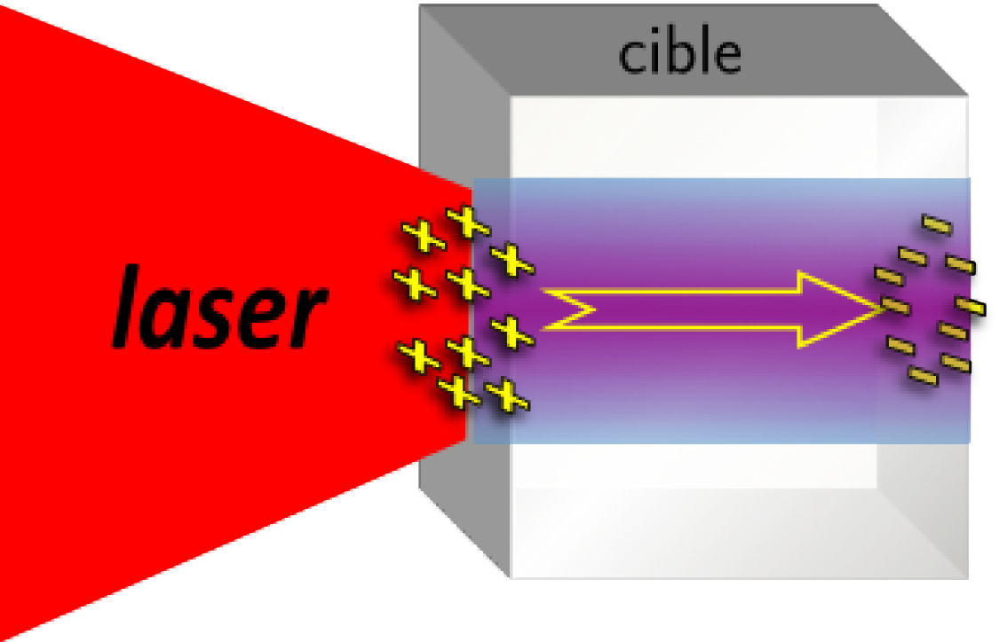
Théorie du transport d’électrons rapides
Courants électriques dans la cible
Laser intense électrons rapides Énergie cinétique 10¹⁹ W/cm² dizaines de keV à quelques MeV

Slide 5
Théorie du transport d’électrons rapides
Courants électriques dans la cible
Laser intense Énergie cinétique 10¹⁹ W/cm² dizaines de keV à quelques MeV =
électrons rapides
10¹² A/cm²

Slide 6
Théorie du transport d’électrons rapides
Courants électriques dans la cible
Laser intense Énergie cinétique 10¹⁹ W/cm² dizaines de keV à quelques MeV = AUTORISER LA Besoin de charge PROPAGATION + neutraliser courant
électrons rapides
10¹² A/cm²

Slide 7

Théorie du transport d’électrons rapides
Courants électriques dans la cible
Neutralisation de charge courant de retour Champ de charge d’espace E ++++ _ _ _ _ ++++ _ _ _ _ ++++ _ _ _ _ ++++ _ _ _ _ B

Slide 8

Exemples d’applications
Accélération de protons/ions Génération de rayonnement X incohérent, et cohérent Allumage rapide pour la fusion FCI

Slide 9


Théorie du transport d’électrons rapides
Pertes d’énergies
Effets collisionnels diffusion divergence du faisceau ralentissement proportionnel à la densité ρ Effets résistifs ralentissement inversement proportionnel à la conductivité σ du milieu

Slide 10
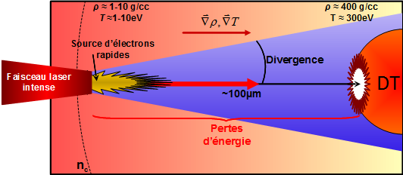
L’allumage rapide comme exemple d’application
Schéma alternatif à la FCI. Chauffage du cœur D-T à plusieurs keV Énergie des électrons de 1 à 2 MeV. Compréhension et maîtrise du transport des électrons rapides du faisceau.

Slide 11
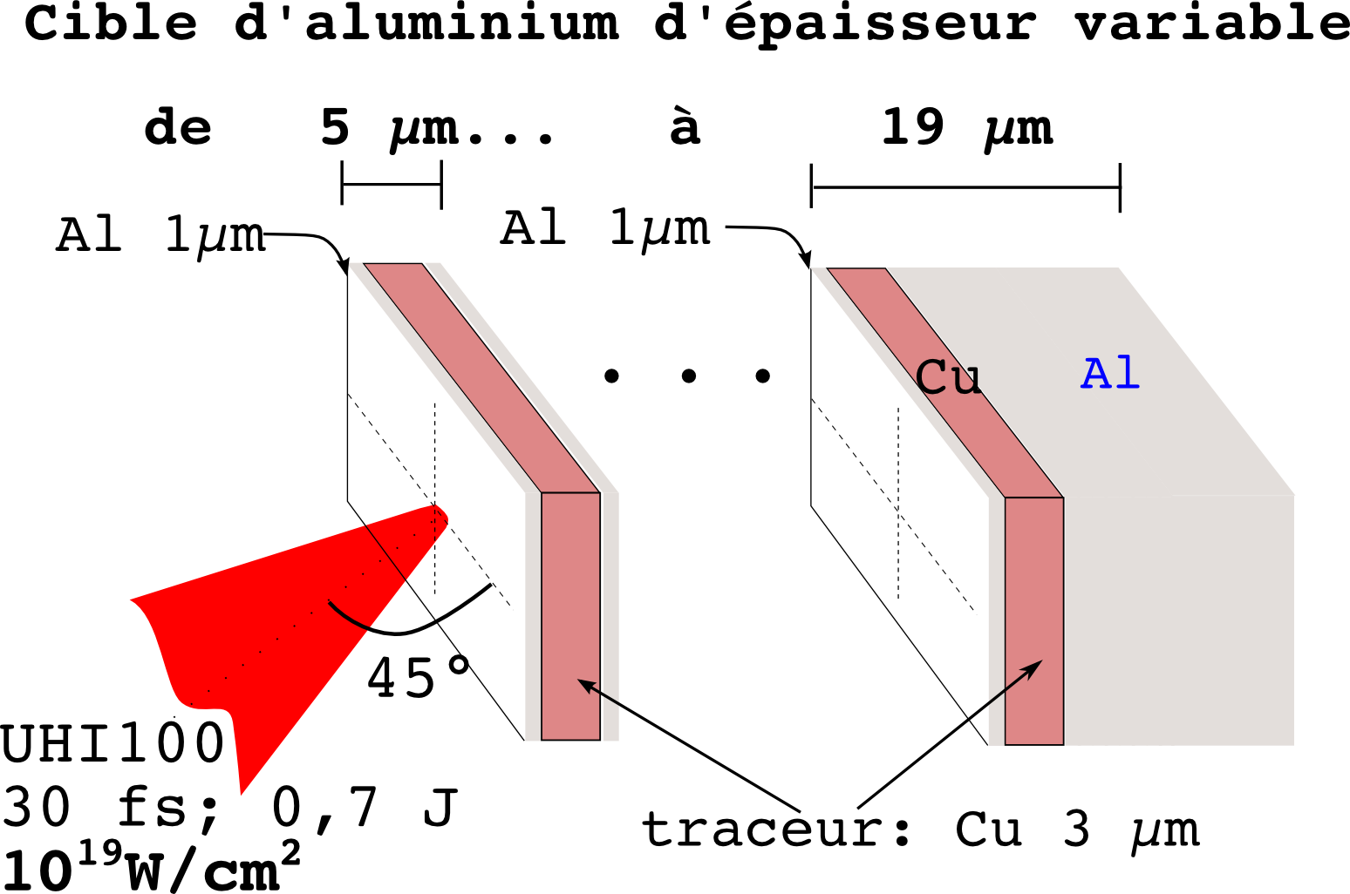
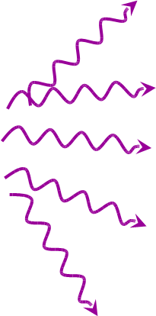
Expérience sur UHI 100 au CEA de Saclay
Température
Étude du transport et du dépôt d’énergie des électrons rapides dans la cible: - Rayonnement thermique, température du milieu en face arrière. - Rayonnement , quantité d’électrons dans le faisceau, diamètre du faisceau.

Slide 12
Principe et fonctionnalités du modèle
Modèle quasi analytique, développé sous Matlab par M. Santos et al., laboratoire CELIA. Quantification des pertes d’énergie et du chauffage pour des cibles d’aluminium avec une résolution spatiale micrométrique . Test de la dépendance des paramètres de la source d’électrons rapides et de la conductivité du milieu. Dimensionnement des grandeurs physiques et dépôt d’énergie dans la matière.

Slide 13
Modifications apportées au code
1 Modification de la fonction de distribution. 2 Généralisation du calcul de la conductivité électronique. 3 Prise en compte des électrons libres et des plasmons dans le pouvoir d’ arrêt collisionnel. 4 Calcul de la section efficace d’ionisation en couche K et probabilité d’émission

Slide 14
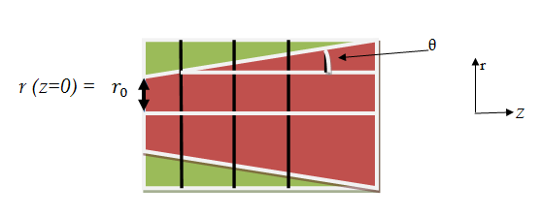
Fonctionnement du code
Calcul des pertes d’ énergie ΔE(z_{p})
Injection de la fonction de distribution
Cycle en épaisseurs
Calcul de l’ énergie
Résultats: Courants, conductivité, chauffage …etc.

Slide 15
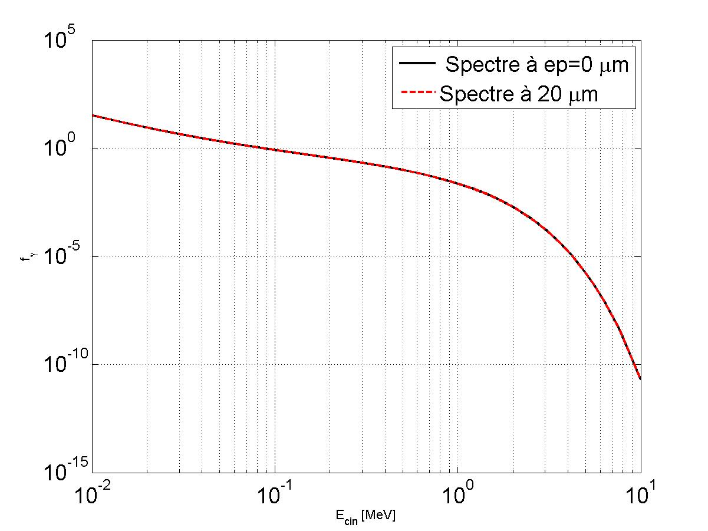
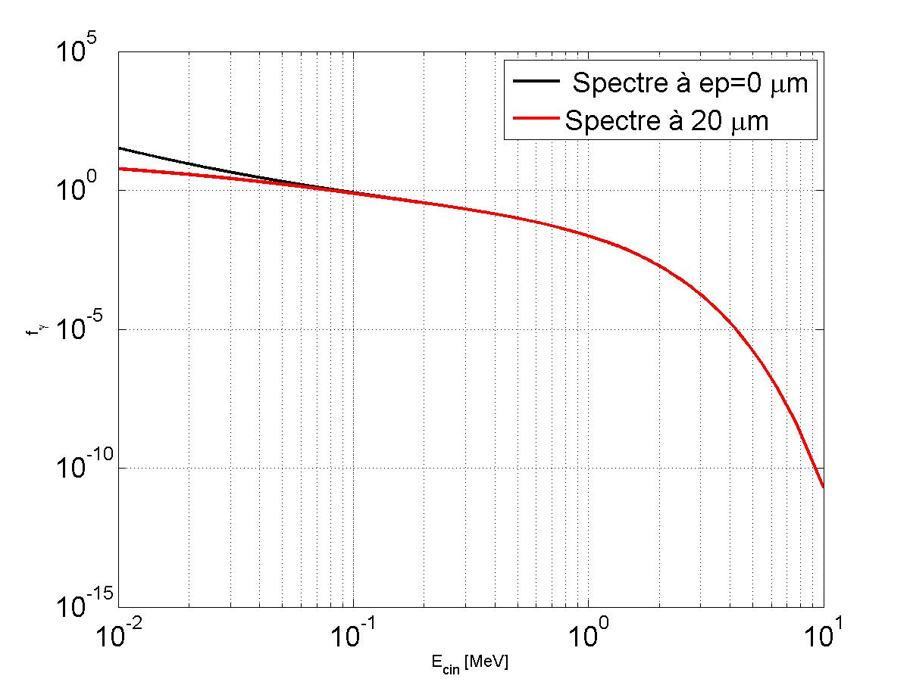
Modifications apportées au code
1 Modification de la fonction de distribution.
Avant | Après
Les électrons continuaient directement leur parcours dans la matière. Critère sur la portée des électrons. | Les électrons de faible énergie cinétique sont arrêtés sur les premières épaisseurs de la cible. Critère d’élimination des électrons.

Slide 16
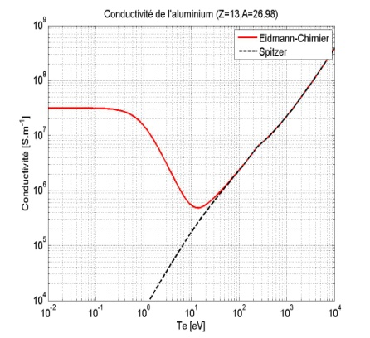
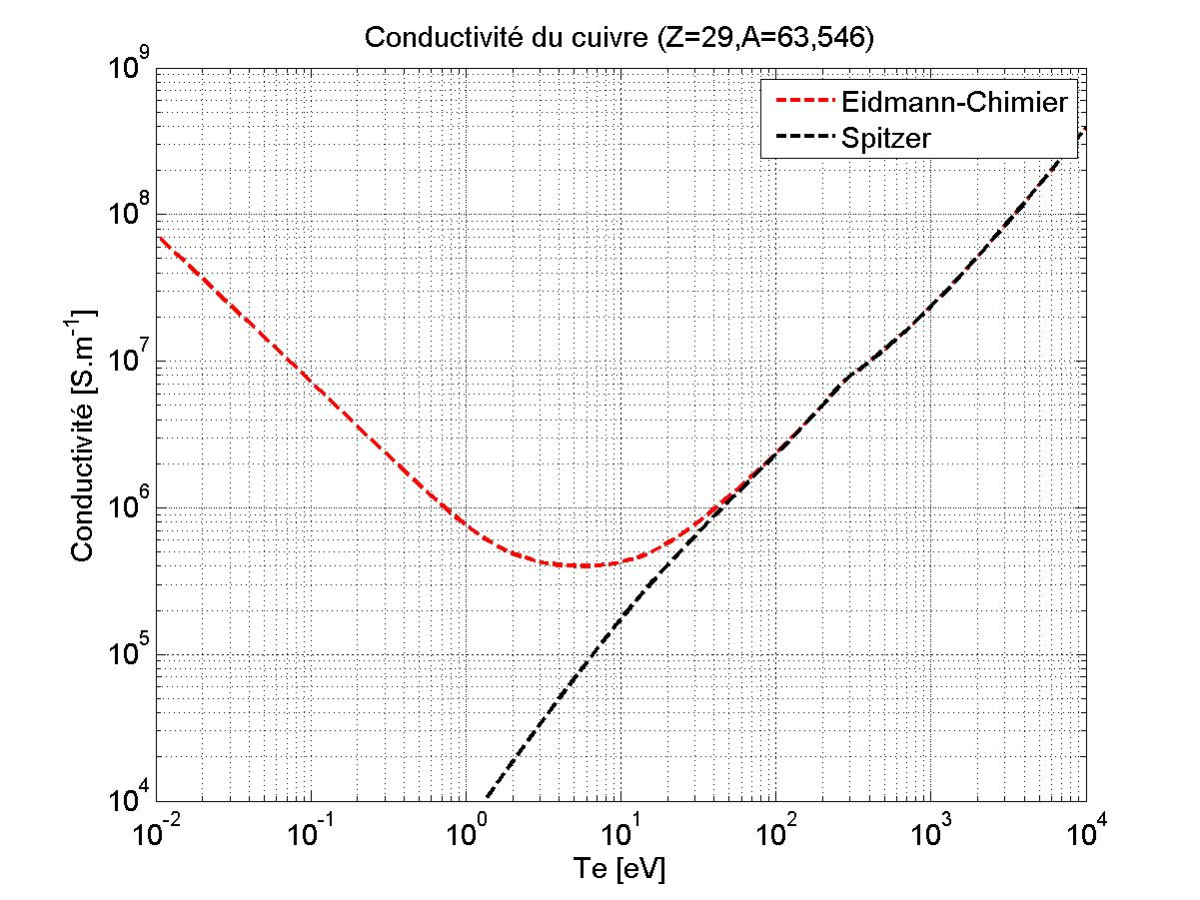
Modifications apportées au code
2 Généralisation du calcul de la conductivité électronique.
.
Avant | Après
Base de données de la conductivité de l’aluminium à froid Ti = 0.03 e V . Hors équilibre thermodynamique. Benoit Chimier | Calcul de la conductivité pour différents matériaux et température. À l’équilibre Te=Ti, ou hors équilibre thermodynamique. Modèle Eidmann – Chimier

Slide 17
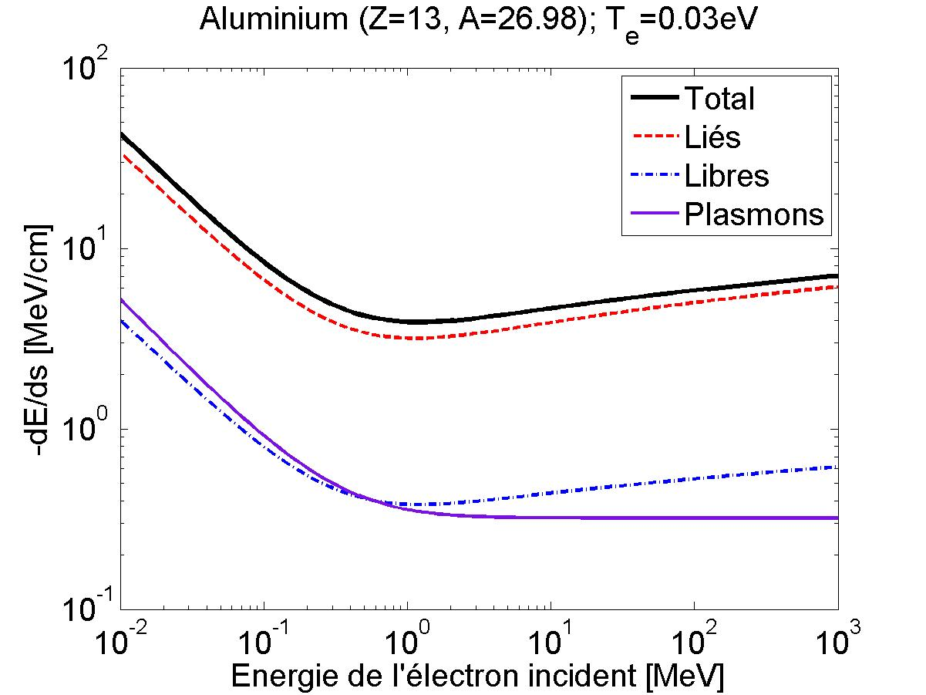
Modifications apportées au code
3 Contribution au pouvoir d’ arrêt collisionnel dans la matière.
Avant | Après
Contribution des électrons liés. | Contributions des électrons liés, libres, et des plasmons.

Slide 18
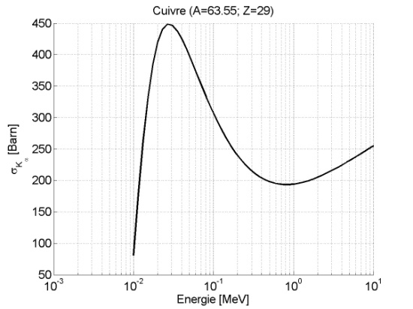
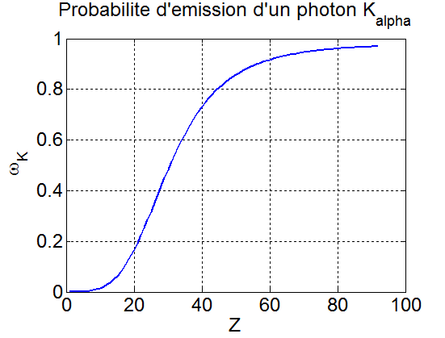
Modifications apportées au code
4 Calcul de la section efficace d’ionisation en couche K et la probabilité d’émission
Avant | Après
Rien | Possibilité de calculer la section efficace d’ionisation en couche K et probabilité d’émission

Slide 19
Dimensionnement et normalisation de la source
Étude paramétrique
Face avant : caractérisation du rayon
Face arrière : caractérisation de la divergence
Géométrie trapézoïdale du faisceau d’électrons

Slide 20
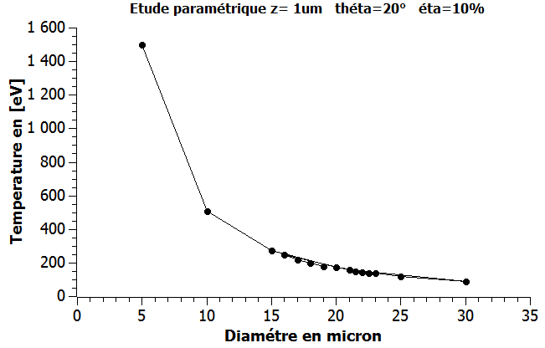
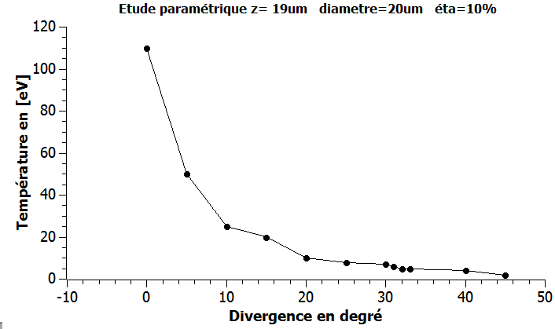
Dimensionnement et normalisation de la source
Étude paramétrique
Paramètres sélectionnés: Divergence 25°±5°. Diamètre 20±5 microns.

Slide 21
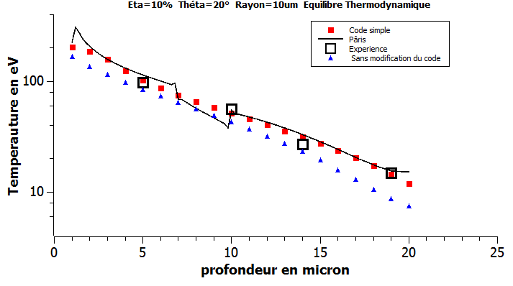
Comparaison du modèle aux résultats expérimentaux et de la simulation hybride du transport
PâRIS | Code Simple
Un jour sur super calculateur. | 1 minute sur PC.

Slide 22
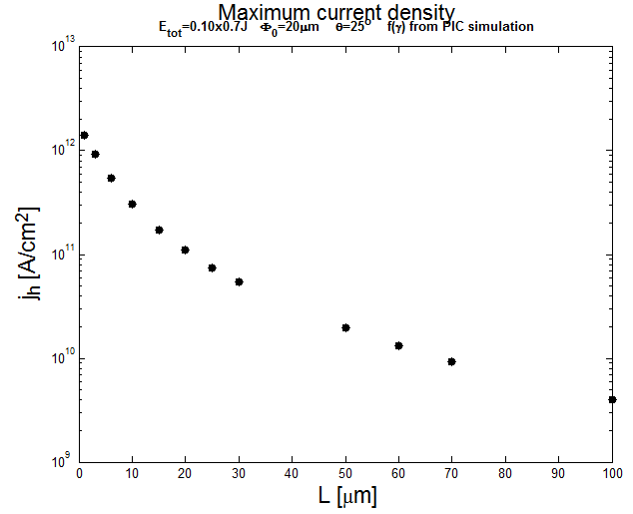
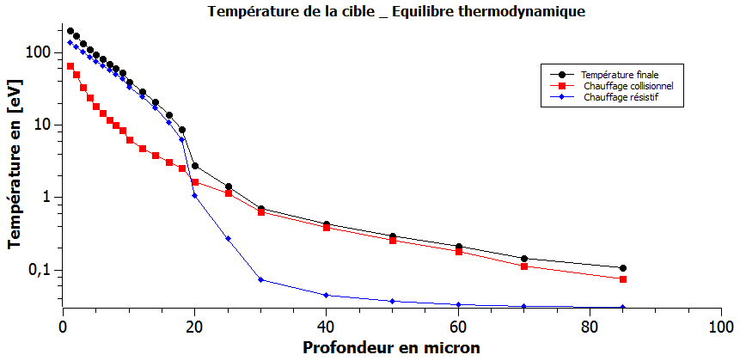
Résultats obtenus par le nouveau code
Compétition entre chauffage résistif et collisionnel
Chauffage résistif dominant sur les premières épaisseurs de la cible. Densité de courant égale à 10¹² A/cm² pour les premières épaisseurs et 10¹¹ A/cm² à l’équilibre des chauffages résistif et collisionnel (20 μm).

Slide 23
Perspectives et conclusions
Incorporation d’un traceur afin de permettre au code le calcul d’émissions Reproduction de tous les points expérimentaux. Généralisation du code à d’autres expériences, voir à un scenario d’allumage rapide.

Slide 24
Merci

Slide 25



Calcul du courant dans la cible
correspondance bijective entre l’énergie de chaque électron et le temps t, à son arrivé à la profondeur z.
modulation du flux électronique.
dispersion en vitesse de la population électronique.

Slide 26
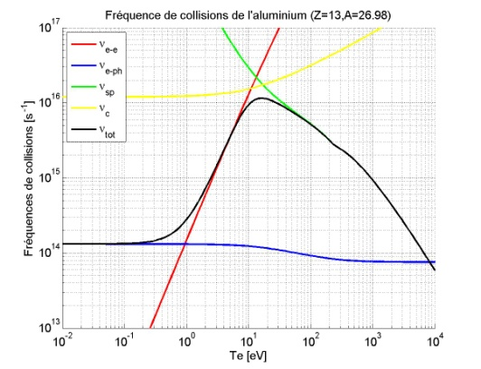
Fréquences de collisions de l’ aluminium

Slide 27



Modifications apportées au code
Spectre des électrons

